Slide 1
Podpora sociálního podnikání a zaměstnanosti znevýhodněných skupin II.
Seminář pro potenciální žadatele
17.09. 2019 od 9 hod

Slide 2
Obsah
Představení výzvy
Oprávnění žadatelé
Financování
Podporované aktivity
Cílové skupiny
Způsobilé výdaje
Podání žádosti o podporu
Hodnocení žádostí o podporu

Slide 3
Představení výzvy 1/2
Název: MAS Chrudimsko: Podpora sociálního podnikání a zaměstnanosti znevýhodněných skupin I.
Číslo výzvy: A48/03_16_047/CLLD_16_01_098
Datum zahájení příjmu žádostí: 28. 8. 2019 4:00 hodin
Datum ukončení příjmu žádostí: 31. 10. 2019 12:00 hodin
Maximální délka, na kterou je žadatel oprávněn projekt naplánovat: 24 měsíců
Nejzazší datum pro ukončení fyzické realizace projektu: 31.12.2022
Finanční alokace výzvy (rozhodná pro výběr projektů- celkové způsobilé výdaje): 3 068 895 Kč

Slide 4
Představení výzvy 2/2
http://www.maschrudimsko.cz/vyzva-c-8-v-ramci-opz-podpora-socialniho-podnikani-a-zamestnanosti-znevyhodnenych-skupin-ii
Text výzvy MAS Chrudimsko: Podpora sociálního podnikání a zaměstnanosti znevýhodněných skupin II.
Příloha č. 1 Informace o způsobu hodnocení a výběru projektů
Příloha č. 2 Popis podporované cílové skupiny
Příloha č. 3 Popis podporovaných aktivit
Příloha č. 4 Podnikatelský plán
Příloha č. 5 Rozpoznávací znaky integračního sociálního podniku
Příloha č. 6 Rozpoznávací znaky environmentálního sociálního podniku
Příloha č. 7 Stanovy MAS Chrudimsko, z.s.
Příloha č. 8 Finanční plán

Slide 5
Oprávnění žadatelé
OSVČ
Obchodní korporace
Nestátní neziskové organizace
Obecně prospěšné společnosti zřízené podle zákona č. 248/1995 Sb.
Ústavy dle § 402–418 zákona č. 89/2012 Sb.
Církevní právnické osoby zřízené podle zákona č. 3/2002 Sb.
Spolky dle § 214–302 zákona č. 89/2012
Nadace (§ 306–393) a nadační fondy (§ 394–401) zřízené podle zákona č. 89/2012 Sb.

Slide 6
Financování
Minimální výše celkových způsobilých výdajů projektu: 400 000 CZK
Maximální výše celkových způsobilých výdajů projektu: 3 068 895 CZK
Forma podpory: ex ante/ ex post
Ex ante: první zálohová platba do 20 pracovních dnů od akceptace právního aktu příjemcem, další platby v návaznosti na zprávy o realizaci
Podrobné vysvětlení ve specifických pravidlech
Aktivity sociálního podnikání budou podporovány výhradně v režimu de minimis
Celková výše podpory de minimis poskytnutá jednomu podniku nesmí za libovolná 3 po sobě jdoucí jednoletá účetní období překročit částku 200 000 EUR

Slide 7
Míra podpory
Typ příjemce | EU podíl | Příjemce | Státní rozpočet
Obchodní společnosti Nestátní neziskové organizace OSVČ | 85 % | 15 % | 0 %

Slide 8
Principy sociálního podnikání
Společensky prospěšný cíl | společensky prospěšný cíl zaměstnávání a sociální integrace osob znevýhodněných na trhu práce formulován v zakládacích dokumentech
Sociální prospěch | integrace osob ze znevýhodněných skupin min podíl zaměstnanců ze znevýhodněných skupin činí 30 min úvazek pro zaměstnance z cílových skupin je 0 4 zaměstnanci z cílových skupin musí mít uzavřenou pracovní smlouvu nebo dohodu o pracovní činnosti (dohoda o provedení práce není pro zaměstnance z cílových skupin akceptovatelná), podnik používá personální a integrační nástroje podporující rozvoj a integraci zaměstnanců z cílových skupin účast zaměstnanců a členů na směřování podniku
Ekonomický prospěch | minimálně 51 případného zisku je reinvestováno do rozvoje sociálního podniku a/nebo pro naplnění jeho společensky prospěšných cílů nezávislost ( v manažerském rozhodování a řízení na externích zakladatelích nebo zřizovatelích alespoň 30 podíl tržeb z prodeje výrobků a služeb na celkových výnosech, sleduje se za posledních 12 měsíců realizace projektu
Environmentální prospěch | zohledňování environmentálních aspektů výroby i spotřeby
Místní prospěch | přednostní uspokojování potřeb místní komunity a místní poptávky využívání přednostně místních zdrojů spolupráce sociálního podniku s lokálními aktéry na území MAS

Slide 9
Podporované aktivity
1.1.: Integrační sociální podnik
1.2.: Environmentální sociální podnik
Vznik nových a rozvoj existujících podnikatelských aktivit v oblasti sociálního podnikání
Detailní popis aktivit je obsažen v Příloze č. 1 Popis podporovaných aktivit

Slide 10
Integrační sociální podnik
Budou podporovány níže uvedené činnosti:
Vytvoření a zachování pracovních míst pro zaměstnance z CS
Pracovní místa mimo CS musí vytvářet podporu zaměstnancům z CS (např. mistr, asistent, psycholog), zajišťují marketing a řídí podnik (např. manažer sociálního podniku)
Pracovní místa pro CS musí příjemce vytvořit a obsadit do 3 měsíců od zahájení
Vzdělávání zaměstnanců (vždy odůvodněna potřebnost)
Marketing sociálního podniku
Provozování sociálního podniku s dodržením principů sociálního podniku
POZOR na kombinaci předmětu podnikání s aktivitami z oblasti prvovýroby – viz příloha č. 3 výzvy

Slide 11
Cílové skupiny – Integrační SP
Osoby dlouhodobě či opakovaně nezaměstnané
Osoby se zdravotním postižením
Osoby v nebo po výkonu trestu
Osoby opouštějící institucionální zařízení
Osoby pečující o jiné závislé osoby
Osoby pečující o malé děti
Osoby ohrožené vícenásobnými riziky

Slide 12
Environmentální sociální podnik
Podporované aktivity jako u integračního sociálního podniku
+ sledování environmentálního dopadu specifikovaného v žádosti a podnikatelském plánu
+ zajištění péče o děti a další závislé osoby znevýhodněných pracovníků, zajištění dopravy znevýhodněných pracovníků apod.

Slide 13
Cílové skupiny – Environmentální SP
Osoby dlouhodobě či opakovaně nezaměstnané
Osoby se zdravotním postižením
Osoby v nebo po výkonu trestu
Osoby opouštějící institucionální zařízení
Osoby pečující o malé děti
Uchazeči a zájemci o zaměstnání a neaktivní osoby ve věku 50 a více let
Lidé mladší 30 let, kteří nejsou v zaměstnání, ve vzdělávání nebo v profesní přípravě
Osoby pečující o jiné závislé osoby
Osoby ohrožené vícenásobnými riziky

Slide 14
Indikátory se závazkem pro žadatele
kód | Název indikátoru | měrná jednotka | typ indikátoru
80500 | Počet napsaných a zveřejněných analytických a strategických dokumentů (vč. evaluačních) | Dokumenty | Výstup
62500 | Účastníci v procesu vzdělávání/odborné přípravy po ukončení své účasti | Osoby | Výsledek
62600 | Účastníci, kteří získali kvalifikaci po ukončení své účasti | Osoby | Výsledek
62800 | Znevýhodnění účastníci, kteří po ukončení své účasti hledají zaměstnání, jsou v procesu vzdělávání/odborné přípravy, rozšiřují si kvalifikaci nebo jsou zaměstnaní, a to i OSVČ | Osoby | Výsledek
Indikátory bez závazku – žadatel sleduje další relevantní indikátory obsažené ve výzvě
Při nedodržení indikátorů se závazkem možné sankce

Slide 15
Způsobilé výdaje
Týkají se jen nových podnikatelských aktivit definovaných níže:
podnikatelská aktivita nově vzniklého subjektu
Podnikatelská aktivita jako nově zřízená živnost subjektu již existujícího
Podnikatelská aktivita jako nový obor činnosti v rámci stávajícího oprávnění k podnikání
Podnikatelská aktivita jako nový obor činnosti v rámci stávajícího oprávnění (nutno oddělit nový produkt/službu od stávajícího podnikání)
Podnikatelská aktivita jako nově zřízená provozovna poskytující stávající službu
Za nový podnikatelský subjekt nelze pro účely výzvy považovat
Právní subjekt, který byl zakoupen jiným právním subjektem se stejným předmětem a místem podnikání
Podnikatelský subjekt nově vzniklý pouze formálním přesunem podnikání z již fungujícího/zakládajícího subjektu

Slide 16
Způsobilé výdaje
PŘÍMÉ NÁKLADY
V přímé souvislosti s cílovou skupinou
NEPŘÍMÉ NÁKLADY ve výši 25 %
Příjemce prokazuje procentuálním poměrem vůči skutečně vynaloženým způsobilým přímým nákladům
Projekty podpořené ve výzvách MAS aplikují nepřímé náklady ve výši 25 %.
Zároveň platí, že pro projekty, u nichž podstatná většina nákladů vznikne formou nákupu služeb od externích dodavatelů, jsou způsobilá procenta nepřímých nákladů snížena. Podíly pro nepřímé náklady jsou sníženy pro projekty s objemem nákupu služeb v těchto intencích:
Více než 60 % celkových přímých způsobilých nákladů- snížení nepřímých nákladů na 15 %
Více než 90 % celkových přímých nákladů – snížení nepřímých nákladů na 5 %
Pomůcka k identifikaci nepřímých nákladů k dispozici zde: https://www.esfcr.cz/pravidla-pro-zadatele-a-prijemce-opz/-/dokument/797894

Slide 17
Přímé náklady 1/2
Osobní náklady
Mzdy, platy, odůvodněné odměny atd.
Nesmí přesáhnout obvyklou výši v daném místě, čase a oboru
Informační systém o průměrném výdělku je dostupný zde: www.mpsv.cz/ISPV.php
Úvazek osoby, u které je odměňování i jen částečně hrazeno z prostředků projektu OPZ může být maximálně 1,0 dohromady u všech subjektů (příjemce i partneři) zapojených do daného projektu (tj. součet veškerých úvazků zaměstnance u zaměstnavatele/ů včetně případných DPP a DPČ nesmí překročit jeden pracovní úvazek)
Pro osobní náklady osob z cílové skupiny platí maximální limit při 40hodinové týdenní pracovní době: trojnásobek minimální mzdy (minimální mzda k 1. 1. 2019: 13 350 Kč/měsíc)
Cestovné
Jízdné, ubytování, stravné, pojištění- pro cílovou skupinu
Nákup zařízení a vybavení a spotřebního materiálu
Nárokovat lze pouze takovou výši nákladů na zařízení a vybavení, která odpovídá předpokládané výši úvazku člena realizačního týmu (lze sčítat úvazky členů a zakoupit tak např. pro 2 členy realizačního týmu při 0,5 úvazku 1 počítač) – nelze vybavení pro pracovní pozice hrazené z nepřímých nákladů
Drobné stavební úpravy (do 40 tis. Kč)
V rámci přímých nákladů lze financovat stavební úpravy prostor určených pro práci s klienty
Stavební úpravy prostor pro administraci projektu z nepřímých nákladů
Nákup služeb
Pronájem prostor pro práci s cílovou skupinou
Nájem či leasing zařízení vybavení, budov
Odpisy
Každá položka rozpočtu musí být odůvodněna a navázána na aktivitu projektu.

Slide 18
Nepřímé náklady
Administrativa, řízení projektu (včetně finančního), účetnictví personalistika, komunikační a informační opatření (publicita), občerstvení a stravování a podpůrné procesy po provoz projektu
Pro zařazení do nepřímých nákladů je rozhodující, že daný pracovník nepracuje přímo s cílovou skupinou nebo nezajišťuje výstup, který je určen k přímému využití cílovou skupinou
Cestovní náhrady spojené s pracovními cestami realizačního týmu
Spotřební materiál, zařízení a vybavení
Kancelářské potřeby, papíry, vybavení pro pozice, jejichž osobní náklady jsou hrazeny z nepřímých nákladů
Prostory pro realizaci projektu
Nájemné za prostory k administraci projektu
Ostatní provozní výdaje
Internetové a telefonické připojení, poštovné, bankovní poplatky,

Slide 19
Povinná příloha žádosti o podporu
Podnikatelský plán
Doporučeno max. 20 stran
Jasně, stručně vystihnout podstatu
Osnova přílohou č. 4 výzvy
Možno využít Manuál: Jak založit sociální podnik- dostupný na www.ceske-socialni-podnikani.cz

Slide 20
Struktura Podnikatelského plánu
I. Informace o sociálním podniku
II. Naplňování principů sociálního podniku v praxi
III. Popis vaší podnikatelské příležitosti
IV. Analýza trhu
V. Management a lidské zdroje
VI. Finanční plán sociálního podniku

Slide 21
Podání žádosti o podporu
Žadatel musí mít vlastní elektronický podpis
Žadatel musí mít aktivní datovou schránku
Žádost je nutné podat výhradně v ISKP 14+
Online aplikace vyžadující registraci uživatele
https://mseu.mssf.cz/
Edukační videa k vyplnění žádosti: http://www.dotaceeu.cz/cs/Jak-ziskat-dotaci/Elektronicka-zadost/Edukacni-videa
Návod k vyplnění žádosti zde: https://www.esfcr.cz/formulare-a-pokyny-potrebne-v-ramci-pripravy-zadosti-o-podporu-opz/-/dokument/797956

Slide 22
Podání žádosti o podporu v ISKP 14+

Slide 23
Podání žádosti o podporu v ISKP 14+

Slide 24
Podání žádosti o podporu v ISKP 14+

Slide 25
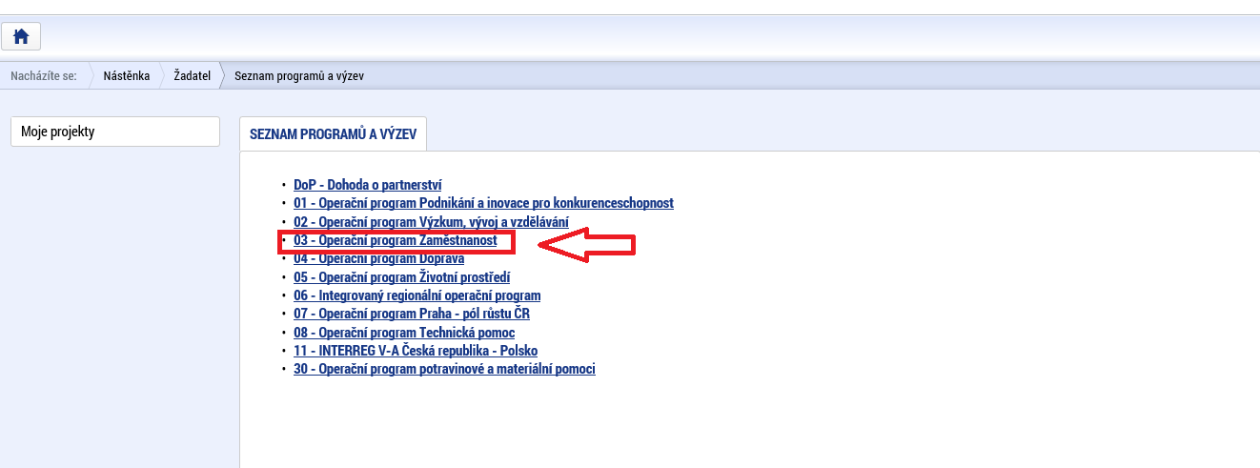
Podání žádosti o podporu v ISKP 14+

Slide 26
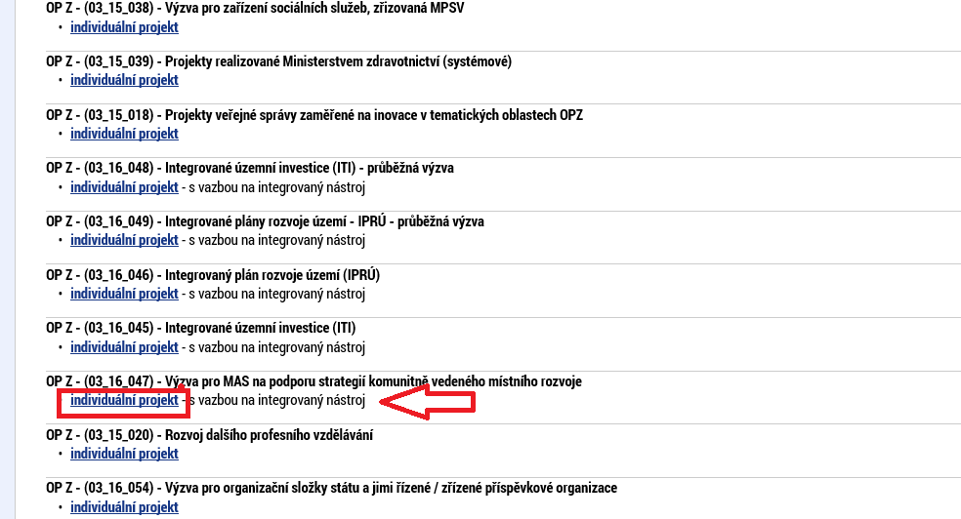
Podání žádosti o podporu v ISKP 14+

Slide 27
Podání žádosti o podporu v ISKP 14+

Slide 28
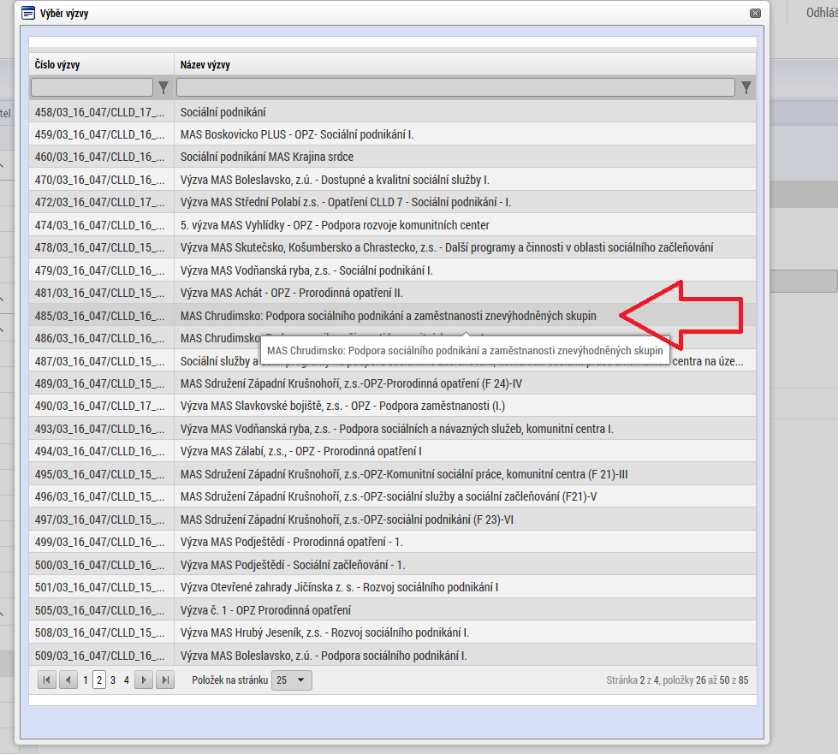
Podání žádosti o podporu v ISKP 14+

Slide 29
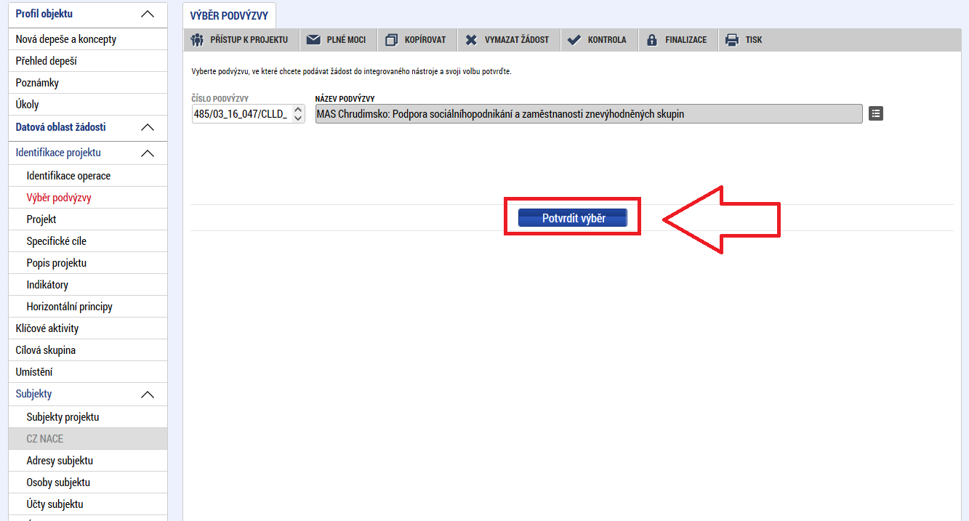
Podání žádosti o podporu v ISKP 14+

Slide 30
Podání žádosti o podporu v ISKP 14+
Vyplnění záložek v ISKP 14+:
Identifikace projektu
Klíčové aktivity
Cílová skupina
Umístění
Subjekty
Financování
Čestná prohlášení
Dokumenty
Podpis žádosti

Slide 31
Postup hodnocení žádostí
Fáze hodnocení | Orgán MAS/Žadatel | Lhůta
Kontrola přijatelnosti a formálních náležitostí | Kancelář MAS | Do 30 pracovních dnů od ukončení příjmu žádostí
Věcné hodnocení | Výběrová komise | Do 50 pracovních dnů od ukončení KPFN
Výběr projektů | Představenstvo MAS | Do 30 pracovních dnů od ukončení věcného hodnocení
Žádost o přezkum negativního výsledku | Žadatel prostřednictvím ISKP 14+ | Do 15 kalendářních dnů
Závěrečné ověření způsobilosti | Řídící orgán OPZ | Dle administrativních kapacit
Vydání právního aktu | Řídící orgán OPZ | Do 3 měsíců

Slide 32
Hodnocení přijatelnosti a formálních náležitostí
Kritéria přijatelnosti
Oprávněnost žadatele
Partnerství
Cílové skupiny
Celkové způsobilé výdaje
Aktivity
Horizontální principy
Trestní bezúhonnost
Soulad projektu s CLLD
Ověření administrativní, finanční a provozní kapacity žadatele
Kritéria přijatelnosti jsou neopravitelná
Kritéria formálních náležitostí
Úplnost a forma žádosti
Podpis žádosti
Lze vyzvat k nápravě nedostatků (lhůta 5 pracovních dnů)

Slide 33
Věcné hodnocení 1/2
Pouze u žádostí, které prošly kontrolou přijatelnosti a formálních náležitostí
Maximální počet bodů je 100
Minimální počet bodů je 50
Podotázky u kritérií
Detailní popis v Příloze č. 1 výzvy
Kritéria
Potřebnost pro území MAS (35 b.) | Vymezení problému a cílové skupiny
Účelnost (30 b.) | Cíle a konzistentnost (intervenční logika) projektu Způsob ověření dosažení cíle projektu
Efektivnost a hospodárnost (20 b.) | Efektivita projektu, rozpočet Adekvátnost indikátorů
Proveditelnost (15 b.) | Způsob realizace aktivit a jejich návaznost Způsob zapojení cílové skupiny

Slide 34
Věcné hodnocení 2/2
Výběrová komise používá 4 deskriptory:
,,Velmi dobře“ znamená přidělení 100 % max. dosažitelného počtu bodů v kritériu
,,Dobře“ znamená přidělení 75 % max. dosažitelného počtu bodů v kritériu
,,Dostatečně“ znamená přidělení 50 % max. dosažitelného počtu bodů v kritériu
,,Nedostatečně“ znamená přidělení 25 % max. dosažitelného počtu bodů v kritériu
Hlavní otázky musí být hodnoceny nejhůře deskriptorem ,,Dostatečně“
Žádost úspěšně projde věcným hodnocením při dosažení min. 50 bodů a zároveň neobdrží deskriptor ,,Nedostatečně“

Slide 35
Výběr projektů
provádí Představenstvo MAS po věcném hodnocení Výběrovou komisí
Při výběru projektů platí, že pořadí projektů je dáno bodovým ohodnocením získaným v rámci věcného hodnocení a nelze jej měnit jiným způsobem než nedoporučením projektu k podpoře
Důvody pro nedoporučení projektu k podpoře identifikované rozhodovacím orgánem MAS mohou být pouze:
bylo předloženo více projektů zaměřených na realizaci obdobných aktivit pro stejnou cílovou skupinu ve stejném regionu
překryv projektu s jiným již běžícím projektem, který má shodné klíčové aktivity, stejnou cílovou skupinu i stejné území dopadu.

Slide 36
Další kroky
Závěrečné ověření způsobilosti
Vydání právního aktu
Realizace projektu
Monitoring projektu

Slide 37
Užitečné odkazy
Text výzvy MAS včetně příloh: http://www.maschrudimsko.cz/vyzva-c-8-v-ramci-opz-podpora-socialniho-podnikani-a-zamestnanosti-znevyhodnenych-skupin-ii
Všechny dokumenty OPZ: https://www.esfcr.cz/dokumenty-opz
Obecná pravidla pro žadatele OPZ: https://www.esfcr.cz/pravidla-pro-zadatele-a-prijemce-opz/-/dokument/797767
Specifická pravidla pro žadatele OPZ: https://www.esfcr.cz/pravidla-pro-zadatele-a-prijemce-opz/-/dokument/797817
ISKP 14+: https://mseu.mssf.cz/

Slide 38
Konzultanti MPSV
Bezplatné konzultace v oblasti sociálního podnikání (seznámení s praktickým chodem SP, sdílení praxe, nastavení podnik. plánu, poskytnutí informací k založení SP)
http://www.ceske-socialni-podnikani.cz/poradenstvi/lokalni-konzultanti-mpsv
V případě zájmu, kontaktujte Šárku Vokálovou, email: sarka.vokalova@mpsv.cz, tel: 770 116 519 nebo vyplňte formulář na webu sociálního podnikání

Slide 39
Děkujeme za pozornost.
Kontakty
MAS Chrudimsko
Resselovo náměstí 77, Chrudim
Michaela Lutrová
michaela.lutrova@maschrudimsko.cz
605 970 057

